Slide 1
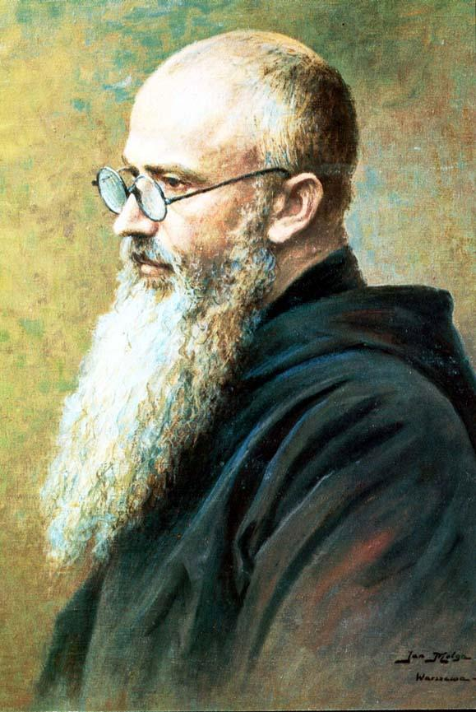
„Szaleniec
Boży”
Święty Maksymilian Maria Kolbe (1894-1941)

Slide 2
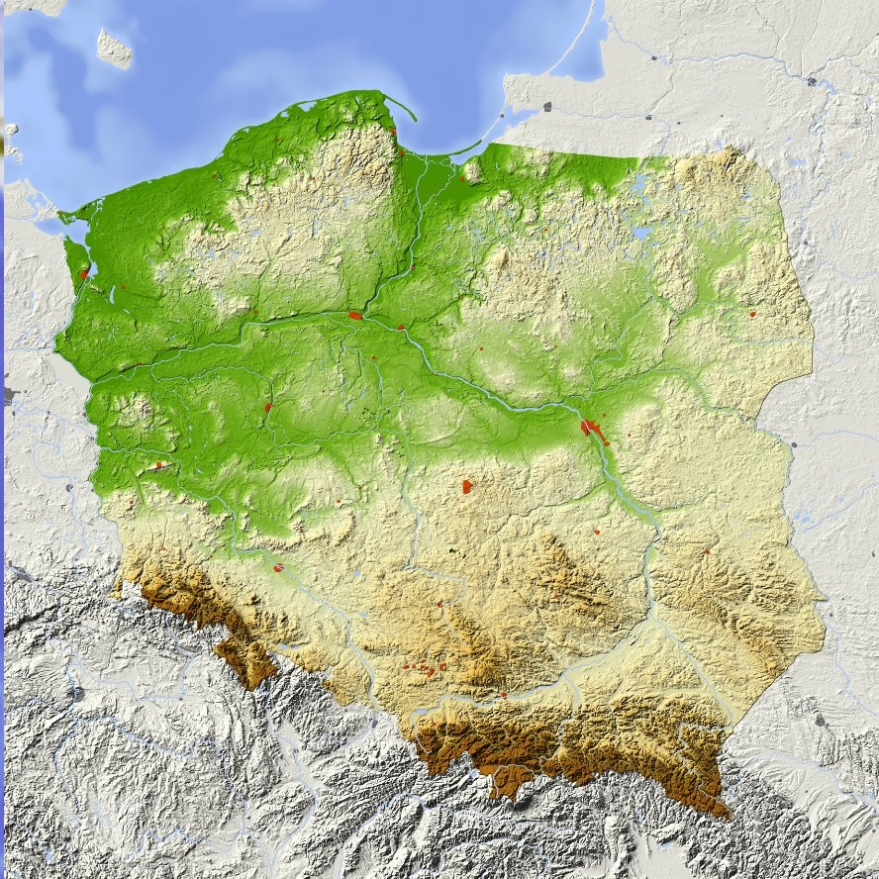
.
Zduńska Wola

Slide 3
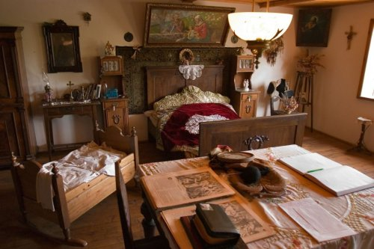
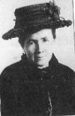
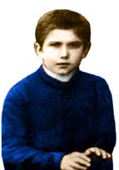
„Mundek,
co z ciebie wyrośnie?”

Slide 4
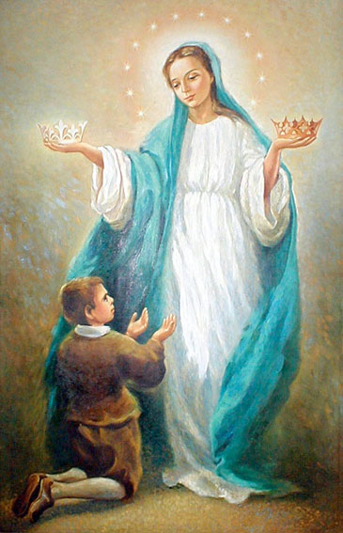
„Matka
Boża
pokazała
mi się,
trzymając
dwie
korony...”

Slide 5
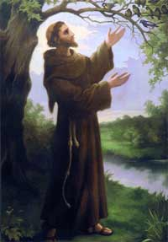
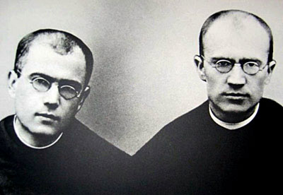
Rajmund w roku 1910
wstępuje do Franciszkanów
i otrzymuje imię Maksymilian.
Kilka lat później w jego ślady
pójdzie młodszy brat – Józef.

Slide 6
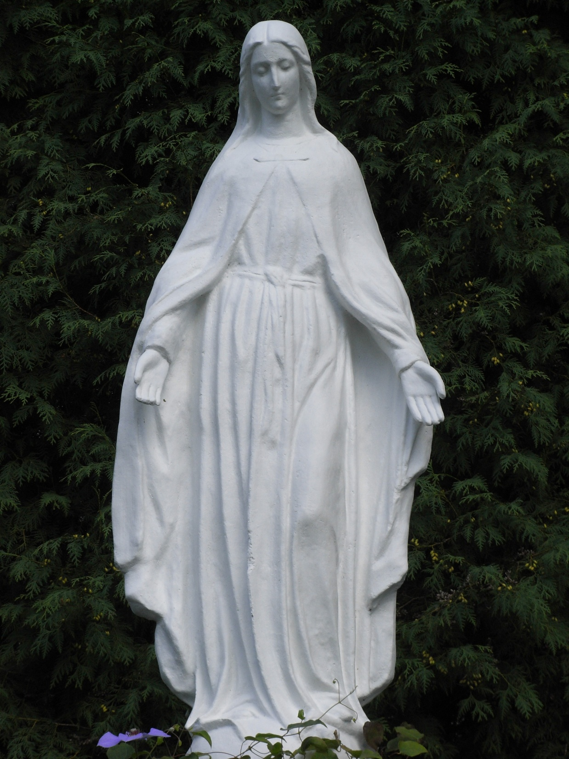
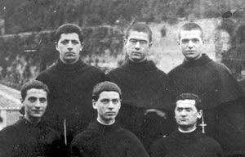
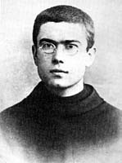
W Rzymie 16 X 1917 roku
zakłada
Rycerstwo Niepokalanej.

Slide 7
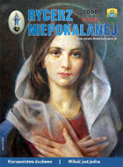
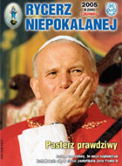
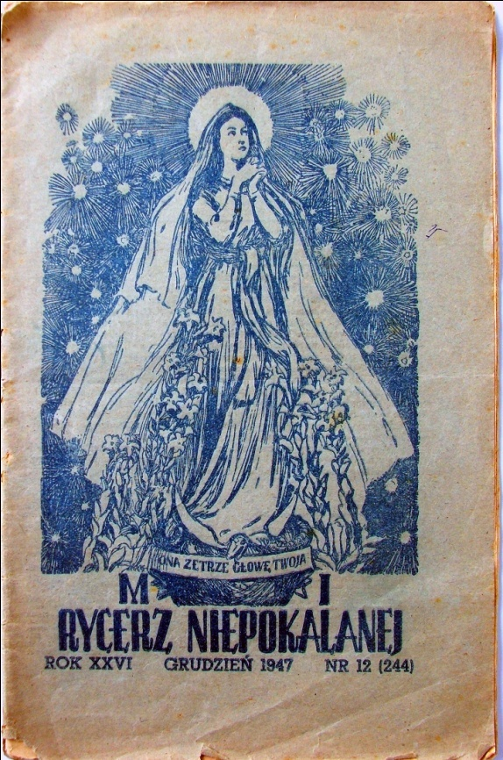
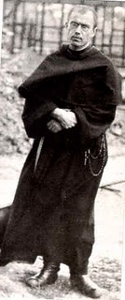
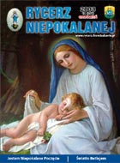

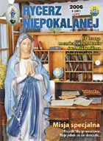
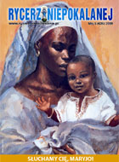
Po ukończeniu
studiów,
w wieku 25 lat
wraca do Polski,
wydaje
„Rycerza Niepokalanej”.

Slide 8
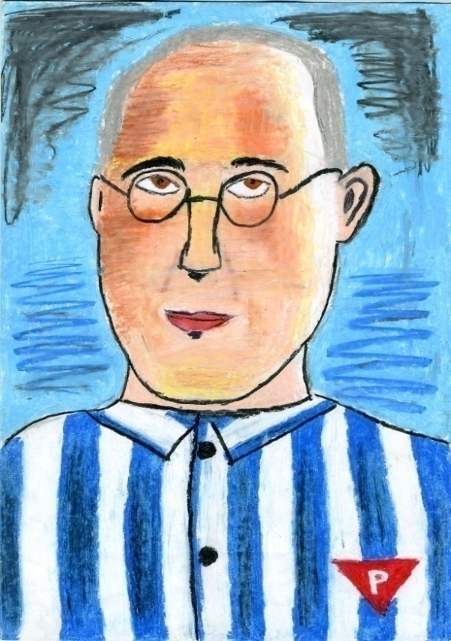
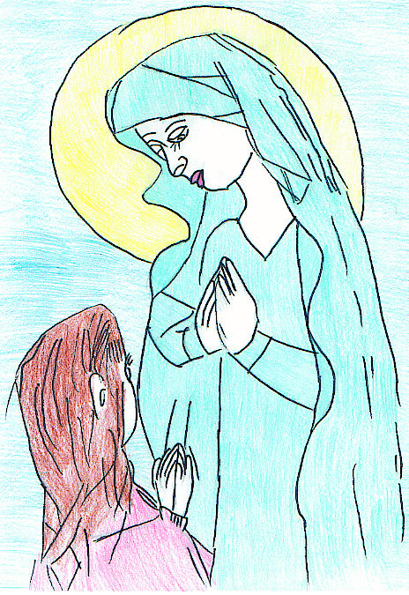
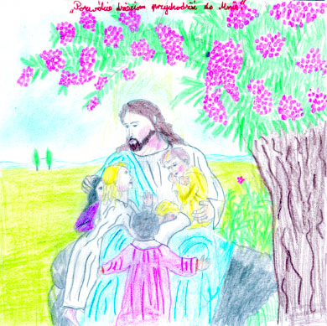
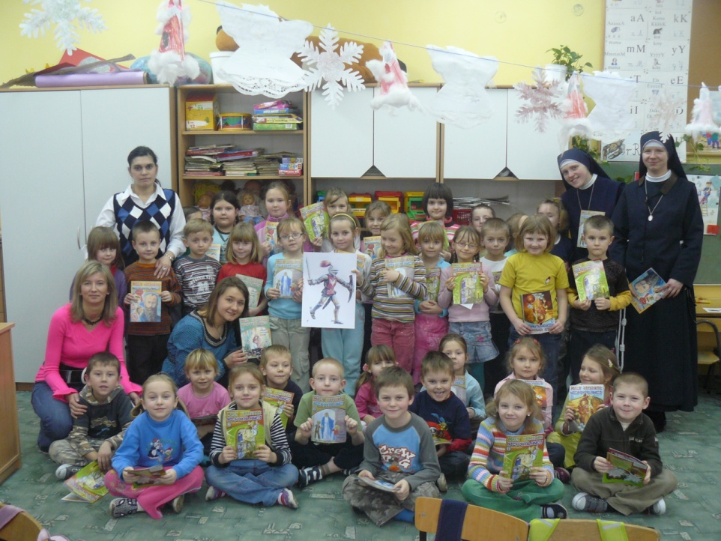
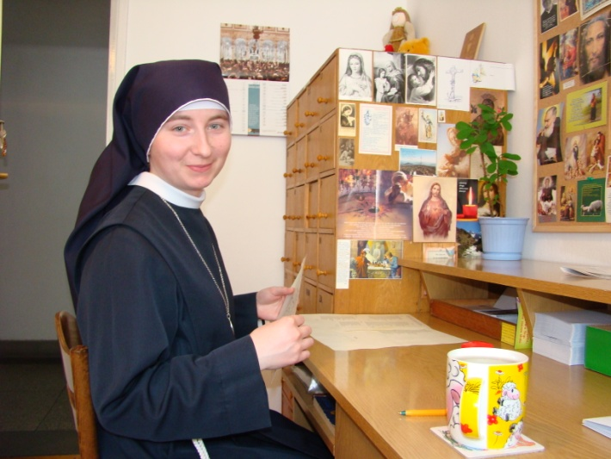
…a kilka lat później
powstaje też
pisemko dla dzieci:

Slide 9
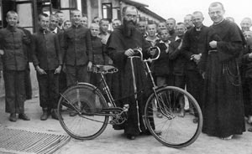
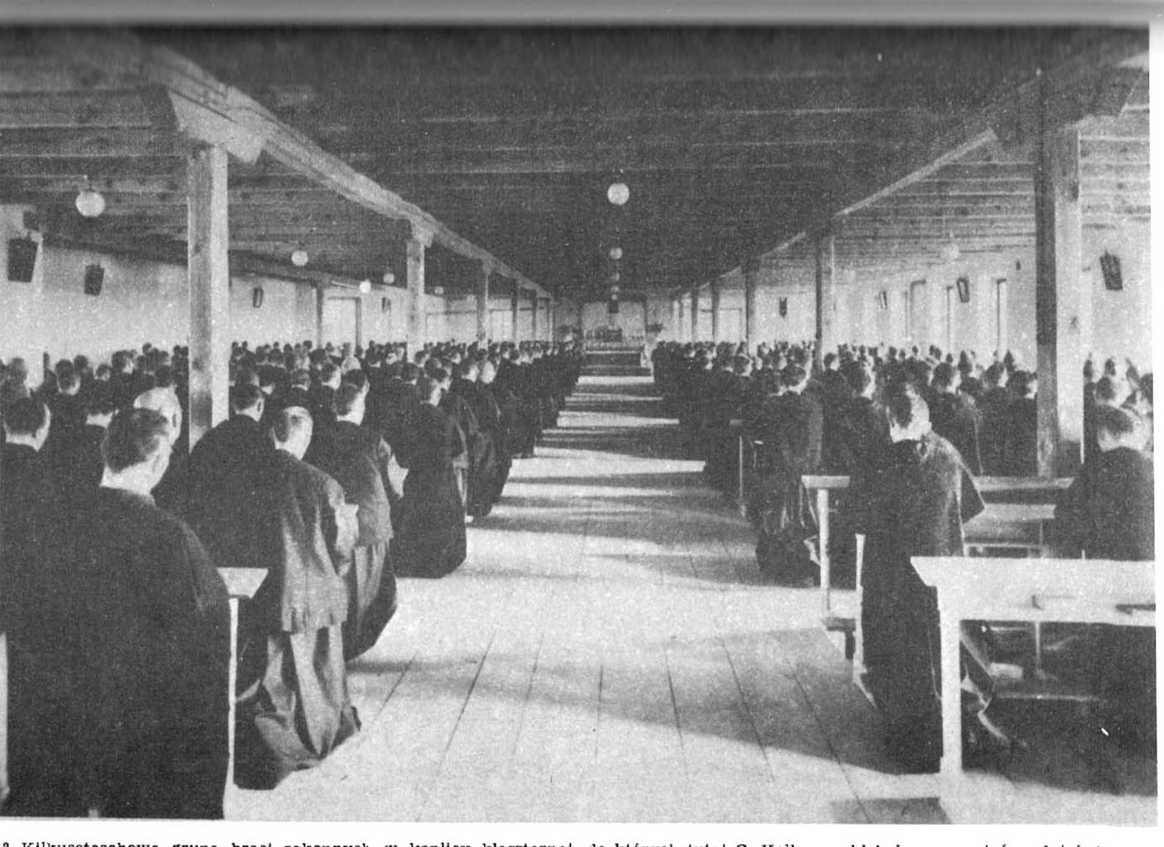
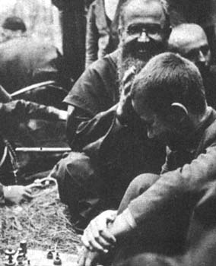
W 1927 roku zakłada osobliwe
miasteczko - Niepokalanów,
który wkrótce staje się
największym wydawnictwem w Polsce
i najliczniejszym klasztorem na świecie.

Slide 10
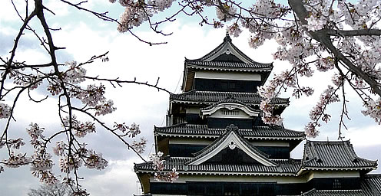
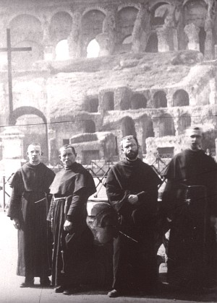
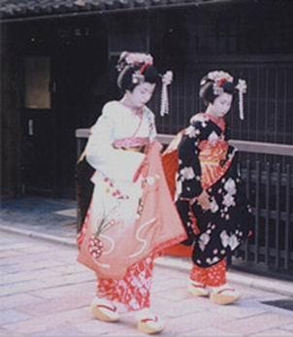
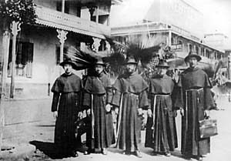
W roku 1930
wraz z czterema braćmi
wyrusza do Japonii.

Slide 11
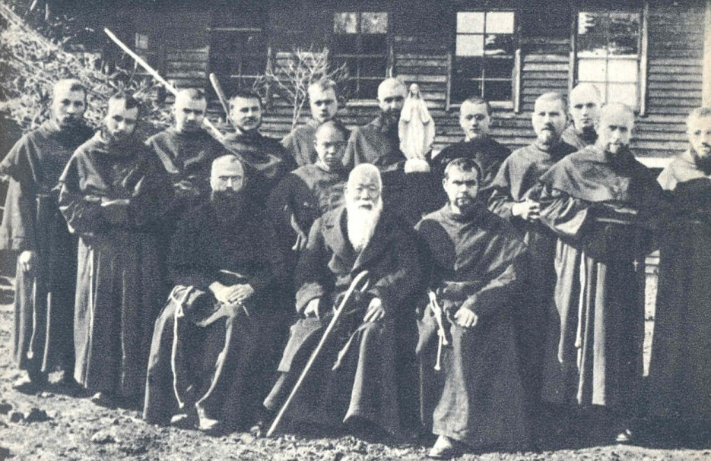
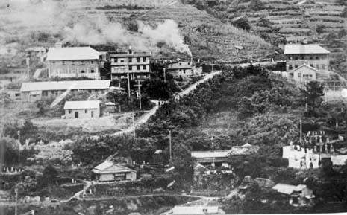
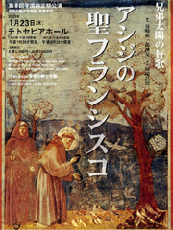
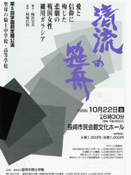
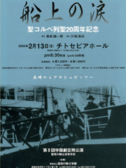
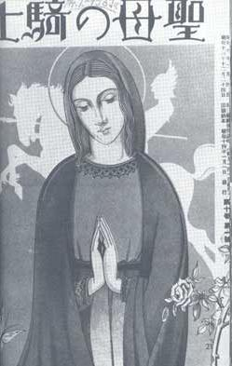
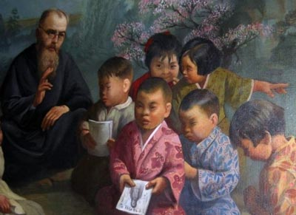
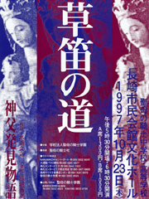
W „kraju kwitnącej wiśni”, zakłada
„Mugenzai no Sono”, czyli „Ogród Niepokalanej”
oraz wydaje czasopismo „Seibo no Kishi”.

Slide 12
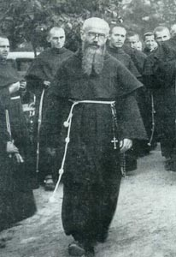
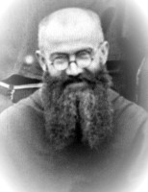
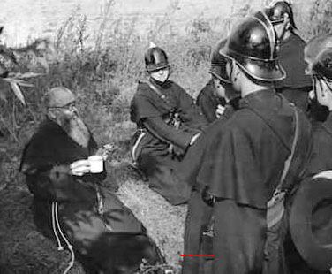
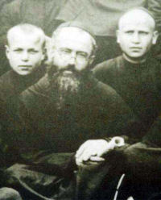
Powraca do Polski
w roku 1936.
„Powierz się każdego dnia bardziej
w ręce Jezusa i Niepokalanej.
Nie trap się.”
(słowa Św. Maksymiliana)

Slide 13
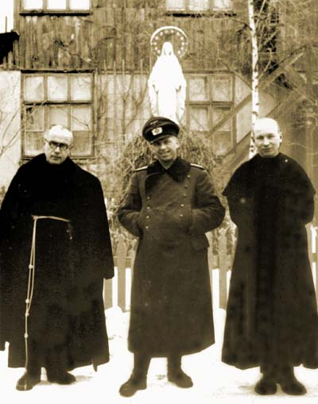
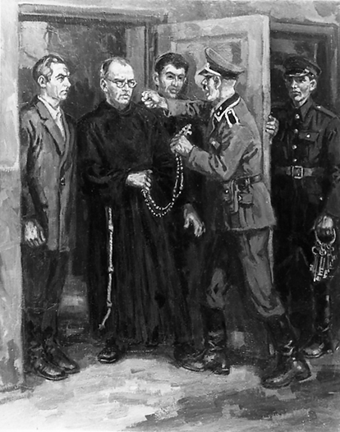
Rozpoczyna się II wojna światowa.
17 lutego 1941r.
ojciec Kolbe zostaje aresztowany.

Slide 14
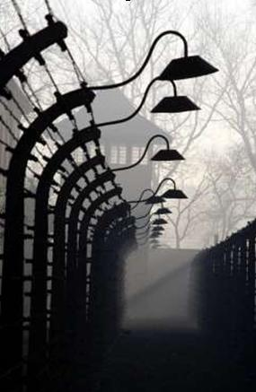
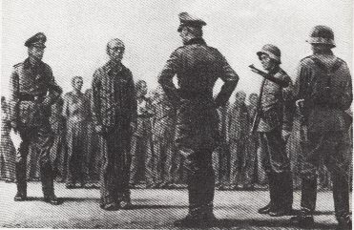
Najpierw osadzony w więzieniu na Pawiaku,
Potem przewieziony do Auschwitz,
gdzie otrzymuje numer:
P
16 670
„Jestem katolickim księdzem
polskim, jestem stary, chcę umrzeć za niego,
bo on ma żonę i dzieci...”

Slide 15
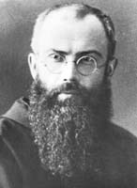
„Ja bym chciał i pragnął,
być startym na proch
dla Niepokalanej,
a ten proch,
żeby wiatr rozniósł
po całym świecie,
iżby z tego nic
nie pozostało...”

Slide 16
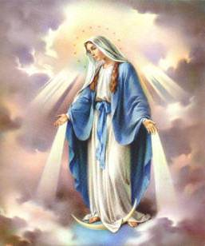
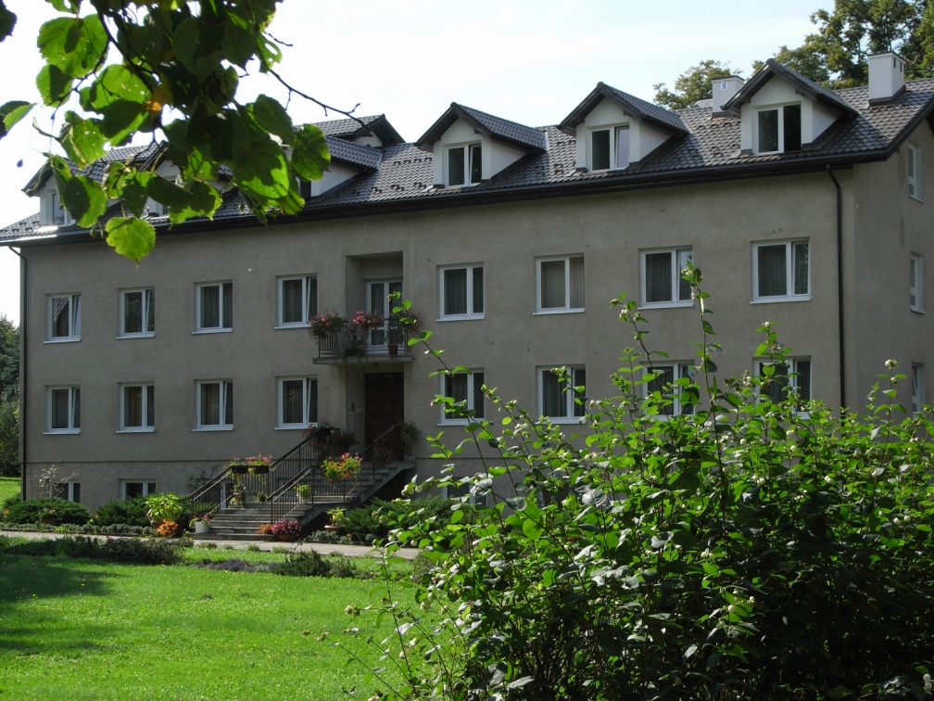
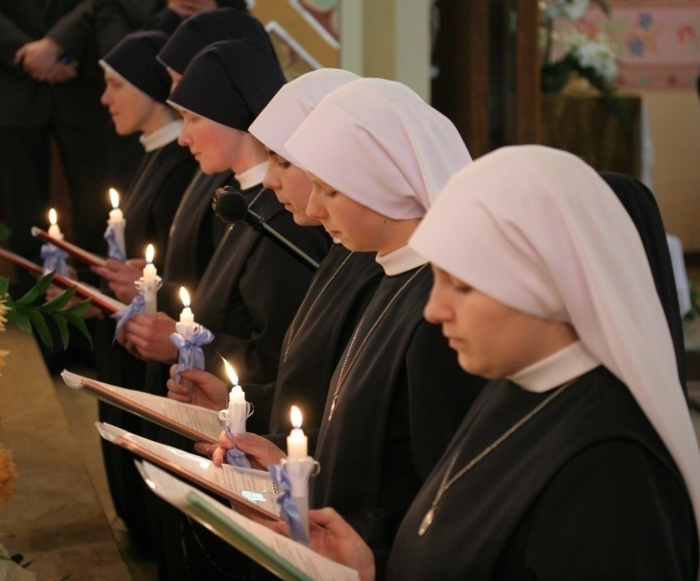


„Tylko miłość
jest twórcza.”
Strachocina
– Niepokalanów Żeński

Slide 17


Każdy człowiek – duży i mały –
może zostać rycerzem Niepokalanej
…czyli wraz z Maryją
walczyć siłą dobra przeciwko złu.

Slide 18





Tarczą rycerza Niepokalanej
jest Cudowny Medalik.
Francja
Dlaczego cudowny?
Ludzie sami tak go nazwali,
bo nosząc go otrzymywali wiele łask,
zwłaszcza nawrócenia i uzdrowienia.
Anglia
Tanzania
Polska
Włochy

Slide 19
Awers
Maryja stoi na wężu, co oznacza zwycięstwo
nad grzechem i szatanem.
Z Jej rąk płyną strumienie łask.

Slide 20

Rewers
„M” i krzyż to zjednoczenie Maryi z Chrystusem.
Serca – symbol miłości –
są zranione naszymi grzechami.

Slide 21


